Slide 1
السلام عليكم ورحمة الله وبركاته .. أهلاً وسهلاً بكم طالباتي العزيزات ..
الأستاذة : خلود العتيبي ..

Slide 2
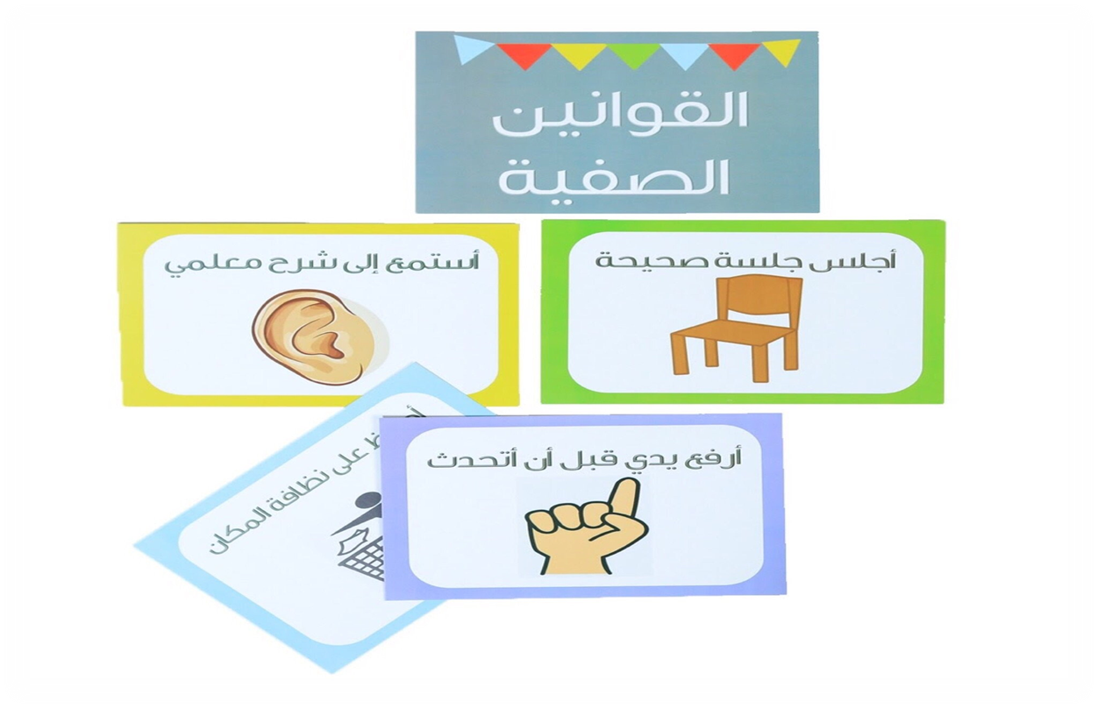
قوانيــــن الصف

Slide 3
عددي فضائل التوحـــيد ؟

Slide 4
المادة: توحيـــد اليــوم: الأحـــد التاريخ:/2/ 1443 هـ
موضوع الدرس : تحقيق التوحــــيد

Slide 5
أهداف الدرس: 1/ أن تذكر الطالبة المراد بتحقيق التوحيــد. 2/ أن تعدد الطالبــة مراتب تحقيق التوحيد. 3/أن تبين الطالبة معنى التوكل على الله في جميع الأمور. 4/ أن توضح الطالبة حكم من طلب الاستقراء من الغيــر

Slide 6
المراد بتحقيـق التوحيــد
طالبتي المُبدعة رتبي الكلمات التي أمامك لتحصلي معنى تحقيق التوحيـد يكون
تحقيق التوحيد يكون بإخلاص العمل لله تعالى, وتخلصيه من شوائب الشرك والبدع , وتكميله بفعل السنن وترك المكروهات .
بإخلاص العمل
البدع والمعاصي
وتكميله بفعل السنن
شوائب الشرك
ترك المكروهات
وتخلصيـه
لله تعالى

Slide 7
من خلال مشاهدتك للمقطع وضحي مراتب تحقيق التوحيـــد:

Slide 8
تحقيـق مراتب التوحيــد
تحقيق التوحيـد على مرتبتيـن :
المرتبـة الأولى: تحقيقٌ واجبٌ وهو مقام أصحاب اليمين المقتصدين, ويكون بخمسـة أمور:
1/ الإخلاص لله تعالى, وتركُ الشرك الأكبر الذي ينافي التوحيد بالكليـة.
2/ تركُ الشرك الأصغر الذي ينافي كمال التوحيد الواجب.
3/ المحافظة على الواجبات التي هي من كمال التوحيد الواجب.
4/ تركُ البِدع المحرمة التي تنافي كمال التوحيد الواجب.
5/ تركُ المعاصي التي تقدح في التوحيد وتنقص ثوابه.

Slide 9
تحقيـق مراتب التوحيــد
تحقيق التوحيـد على مرتبتيـن :
المرتبة الثانية: تحقيقٌ مستحبٌ وهذا مقامُ السابقين المقربين, وذلك يكون بالخمسة المتقدمة مع ما يأتي :
1/ فِعلُ المستحبات, التي هي من كمال التوحيد المستحب.
2/ تركُ المكروهات, الذي يكمل به ثوابُ التوحيد المستحب.
قال الله تعالى: (ثـمَّ أَوْرَثْنَا الْكِتَابَ الَّذِينَ اصْطَفَيْنَا مِنْ عِبَادِنَا ۖ فَمِنْهُمْ ظَالِمٌ لِّنَفْسِهِ وَمِنْهُم مُّقْتَصِدٌ وَمِنْهُمْ سَابِقٌ بِالْخَيْرَاتِ بِإِذْنِ اللَّهِ ۚ ذَٰلِكَ هُوَ الْفَضْلُ الْكَبِيرُ )
مقتصر على أداء الواجبات وترك المحرمات
واقع في المعاصي
مسارع مجتهد في الأعمال الصاحة الفرائض منها والنوافل

Slide 10
فضل تحقيق التوحيــد طالبتي المُبدعة اقرائي النص الآتي, مستنتجـة فضل تحقيق التوحيد ؟
والدليل على هذا: حَدَّيث ابنُ عبَّاسٍ، قال : خرج علينا النبي صلى الله عليه وسلم يوما فقال : " قالَ: عُرِضَتْ عَلَيَّ الأُمَمُ، فَرَأَيْتُ النبيَّ صَلَّى اللَّهُ عليه وسلَّمَ ومعهُ الرُّهَيْطُ، والنبيَّ ومعهُ الرَّجُلُ والرَّجُلانِ، والنبيَّ ليسَ معهُ أحَدٌ، إذْ رُفِعَ لي سَوادٌ عَظِيمٌ، فَظَنَنْتُ أنَّهُمْ أُمَّتِي، فقِيلَ لِي: هذا مُوسَى صَلَّى اللَّهُ عليه وسلَّمَ وقَوْمُهُ، ولَكِنِ انْظُرْ إلى الأُفُقِ، فَنَظَرْتُ فإذا سَوادٌ عَظِيمٌ، فقِيلَ لِي: انْظُرْ إلى الأُفُقِ الآخَرِ، فإذا سَوادٌ عَظِيمٌ، فقِيلَ لِي: هذِه أُمَّتُكَ ومعهُمْ سَبْعُونَ ألْفًا يَدْخُلُونَ الجَنَّةَ بغيرِ حِسابٍ "
فتفرق الناس ولم يبين لهم, فتذاكر أصحاب النبي فقالوا: أما نحن فولدنا في الشرك , ولكنا آمنا بالله ورسوله, ولكن هؤلاء هم أبناؤنا, فبلغ النبي فقال: " وهم الذين لا يتطيرون , ولا يسترقون , ولا يكتوون, وعلى ربهم يتوكلون " فقام عكاشة بن محصٍ فقال : أمنهم أنا يا رسول الله ؟ قال : "نعــم " فقام آخر فقال : أمنهم أنا ؟ فقال : " سبقك بها عكاشـة "

Slide 11
خلال دقيقة واحد ماهي الصفات التي لا بد من تحقيقها لنيل فضل التوحيــد ؟

Slide 12
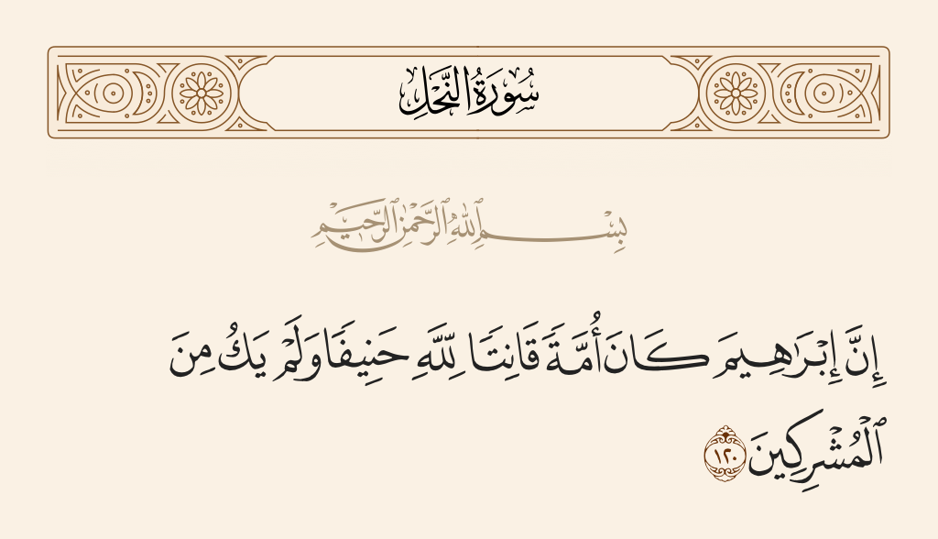
الصـفة الأولى: الاستقامة على التوحيد, واجتناب الشرك صغيره وكبيره .
وقد دل على ذلك أدلة منها :
وقد دل على ذلك أدلة منها:

Slide 13
الصفـة الثانيـة: ترك التطيــر . معنى التطــير: لا يتشاءمون بمرئي أو مسموع أو زمان أو مكان أو معلوم .

Slide 14
الصفـة الثالثة :ترك الإسترقاء .
معنى الإسترقاء : لا يطلبون من غيرهم أن يرقيهم؛ لقوة توكلهم على الله, ولعزة نفوسهم عن التذلل لغير الله.

Slide 15
الصفة الرابعــة: طلب الكي للعلاج .
وهو : طلب الكي لعلاج بعض الأمراض, فلا يسألون غيرهم أن يكويهم توكلاً على الله تعالى , والعلاج بالكي جائز , لكن تركه أفضل و أكمل في تحقيق التوحيـد.

Slide 16
الصفـة الخامسة: صدق التوكل على الله تعالى.
وهو اعتماد القلب على الله وحده في جلب النفع ودفع الضُر .
والدليل على الصفات الأربع: قول النبي في حديث عبدالله بن عباس رضي الله عنهم السابق: " هم الذين لا يسترقون، ولا يكتوون، ولا يتطيرون، وعلى ربهم يتوكلون"

Slide 17
نشــاط :

Slide 19
الواجب :

